Slide 1
Week3-HomeWork
姓名:Harry_Li 李柏漢

Slide 2
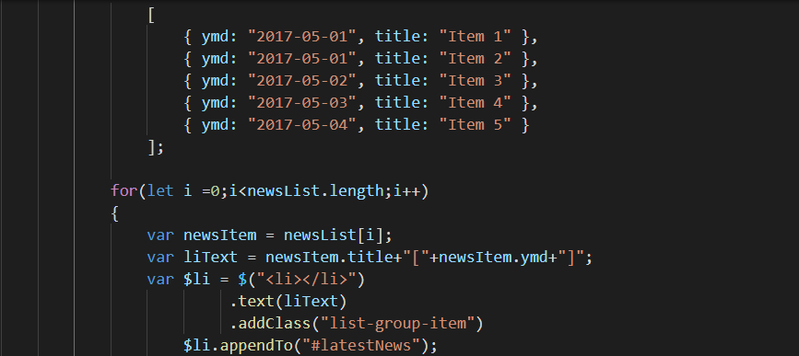
步驟一
我們選擇建立新的資料到表中

Slide 3
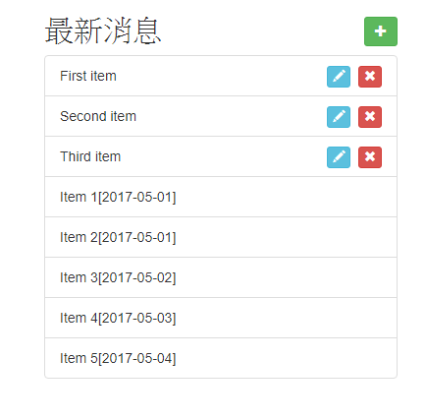
執行畫面
可以看見在新增的檔案中沒有按鈕可使用

Slide 4
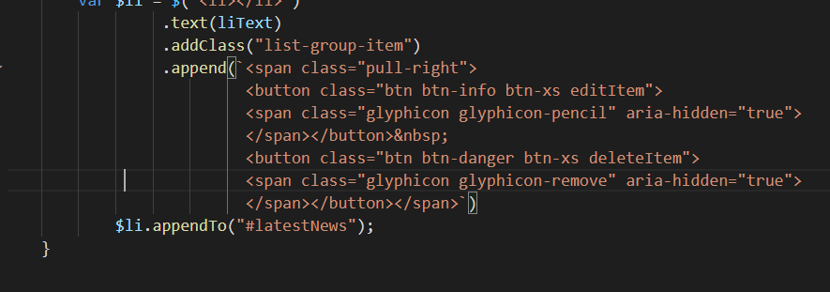
步驟二
套用原有的按鈕樣式及類別名稱

Slide 5
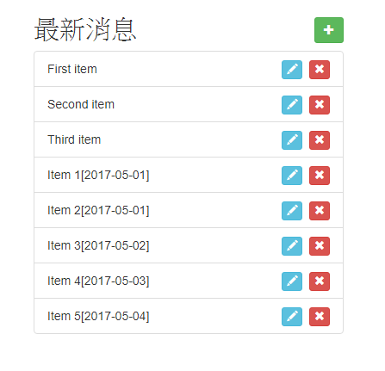
執行畫面

Slide 6
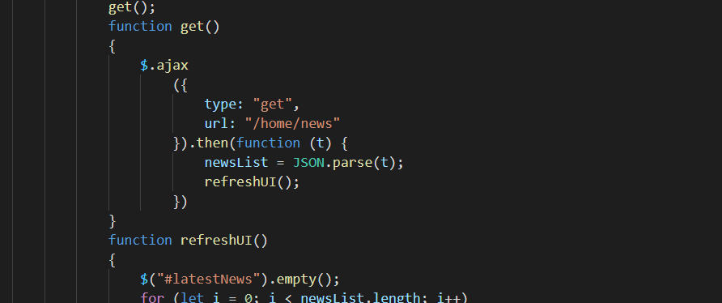
步驟三
使用get從伺服器端獲取資料並轉呈JSON格式，並且移除原本就在的資料，由於會多次使用於是將程式碼弄成一個副程式refreshUI。

Slide 7
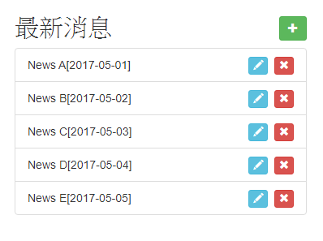
執行畫面
完成後
未完成資料移除且尚未獲取伺服器端資料

Slide 8
步驟四
發現新增資料的按鈕沒有反應
新增下段程式碼，賦予按鈕click功能
並給予點選空白處不會關閉該視窗功能(backdrop:”static”)

Slide 9
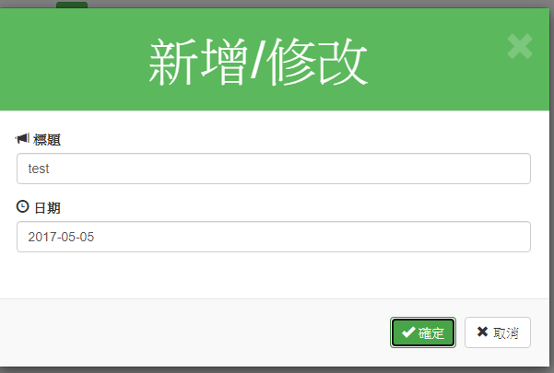
執行畫面

Slide 10
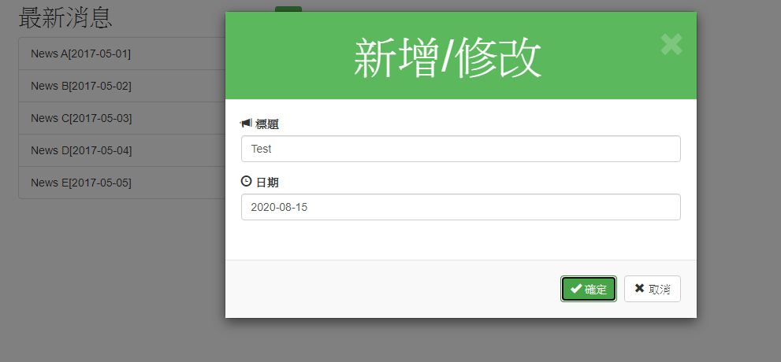
步驟五
同樣發現確認的按鈕點選後無反應

Slide 11
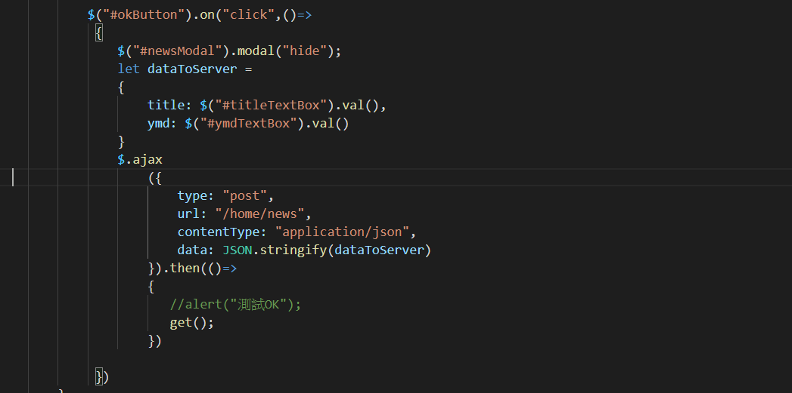
步驟五
新增下段程式碼，賦予該鍵功能
可以先使用alert功能確認是否成功執行，以免造成後續的失誤

Slide 12
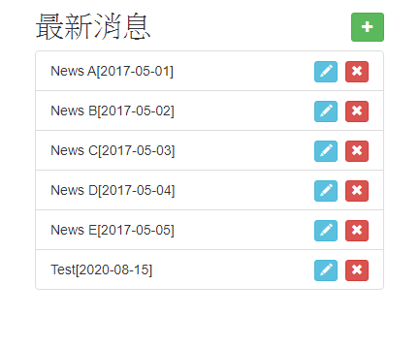
執行畫面
成功新增該筆資料

Slide 13
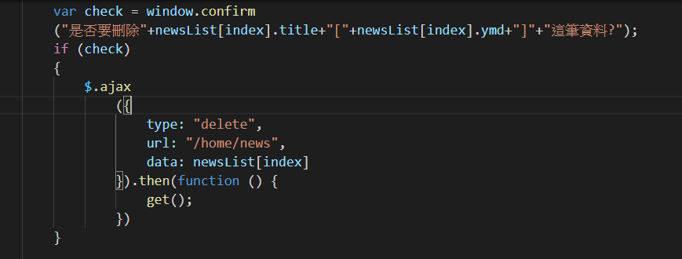
步驟六
對刪除按鈕做同樣的動作
利用closest功能找出最接近該刪除鍵的資料索引
為刪除按鈕新增二次確認的功能

Slide 14
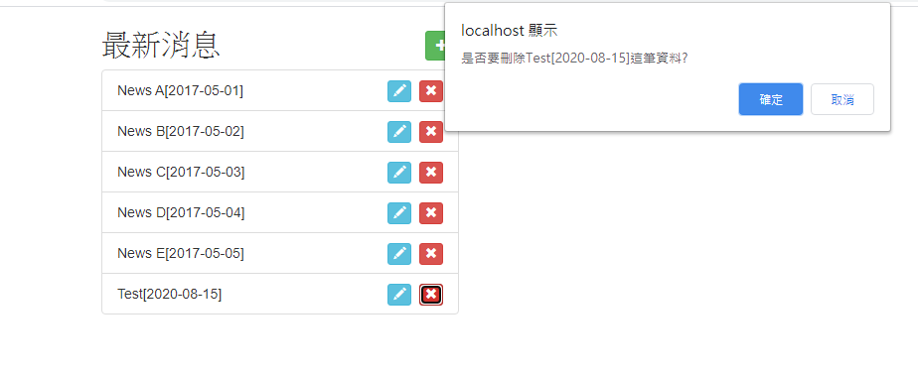
執行畫面

Slide 15
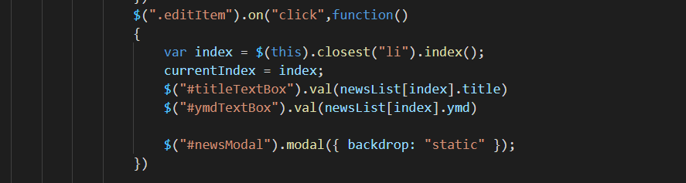
步驟七
完成修改按鈕功能先
設置一個currentIndex變數為-1用以後續確認按鈕判斷
並且讓所抓到最接近修改按鈕的index存入其中

Slide 16
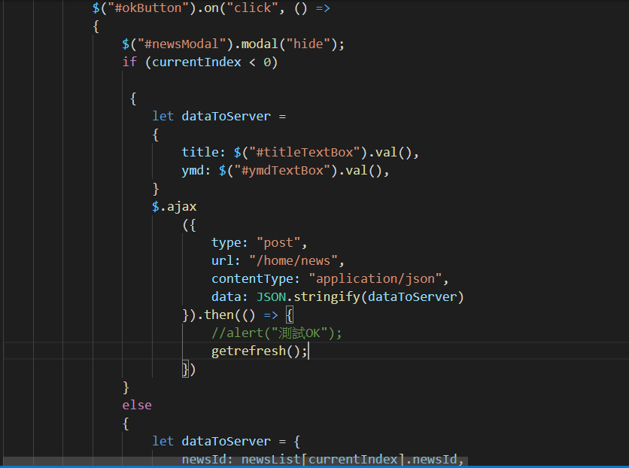
步驟七
由於修改及新增的確定鍵為同一個鍵所以我們必須在確定鍵的程式碼中放入if..else判斷
當currentIndex有存入離修改鍵最近的index時就會完成修改，如果沒有的話就會完成新增檔案

Slide 17
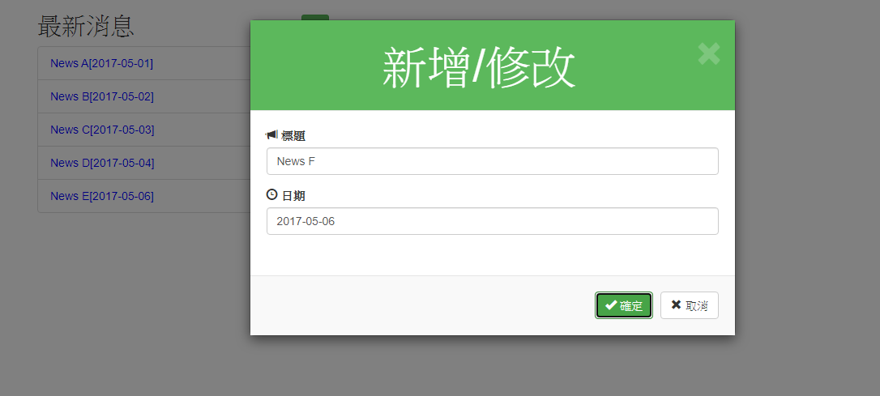
執行畫面

Slide 18
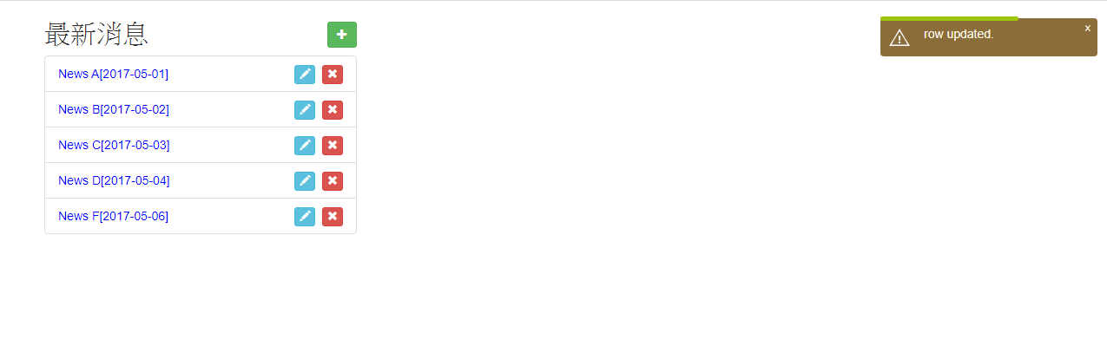
執行畫面
成功修改

